Slide 1
PGA SERVICES https://pgaservices.jimdo.com/
PÔLE GESTION ADMISTRATION

Slide 2
Qui sommes nous ?

Slide 3
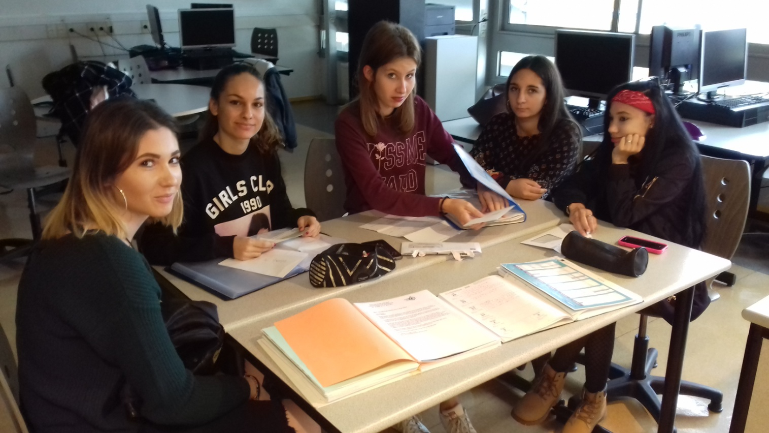
Pourquoi PGA SERVICES?

Slide 4
L’ASSOCIATION PGA SERVICES
La création d'associations lycéennes est fortement encouragée
Circulaire n° 2010-129 du 24 août 2010 « Responsabilité et engagement des lycéens »
Un mineur peut créer une association, en être membre, la diriger
Loi n°2017-86 du 27 janvier 2017 relative à l’égalité et à la citoyenneté a modifié l’article 2bis de la loi de 1901 sur la participation des mineurs à la vie associative, tant pour adhérer que pour participer activement à la gestion d’une association, le décret no 2017-1057 du 9 mai 2017 précise et formalise les modalités de création d’association pour les mineurs de plus de 16 ans.
N° RNA de PGAservices : W191003212
N° Identifiant SIREN de PGAservices : 842 941 064

Slide 5
Nos sponsors
.
Secrets de Pains Brive
SPONSOR DEPUIS JUILLET 2018
Crédit Mutuel Agence de Brive centre ville
Sponsor depuis septembre 2018
Supermarché AUCHAN BRIVE
Sponsor depuis décembre 2018
Babette NAILI, Éducatrice sportive
SOS Violences conjugales BRIVE
Sponsor depuis avril 2019

Slide 6
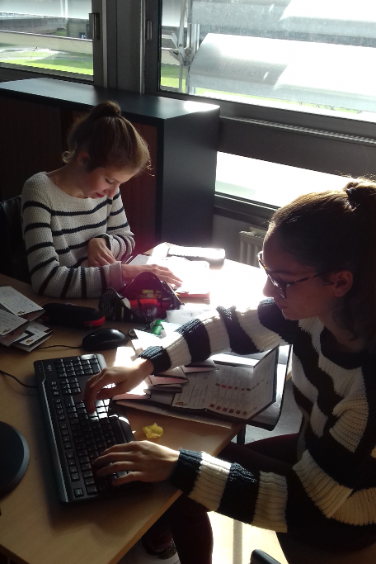
Notre différence Notre originalité
Nous existons et fonctionnons déjà sous forme d’association et envisageons de nous transformer en entreprise, nous proposons des services abordables aux TPE

Slide 7
Quels services?
Commandez-nous votre site internet à un prix imbattable !
Avec une heure de formation et un référencement efficace sur les moteurs de recherche compris !

Slide 8
PGA SERVICES de l’association vers l’entreprise

Slide 9
PGASERVICES CA prévionnels années N et N+1

Slide 10
PGASERVICES Compte de résultat prévisionnel Année 1

Slide 11
PGASERVICES Compte de résultat prévisionnel Année 2

Slide 12
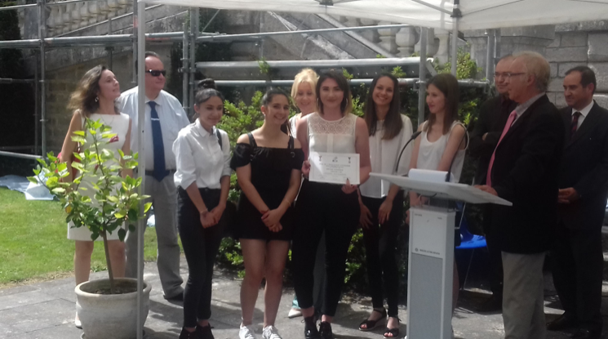
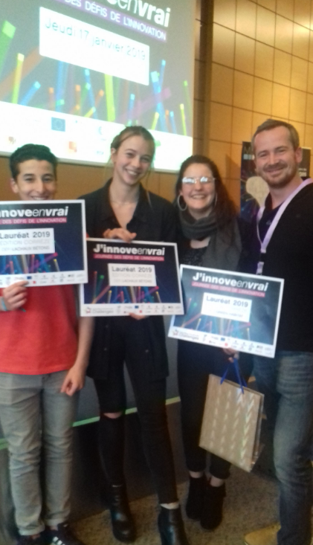
PGASERVICES une action encouragée

Slide 13
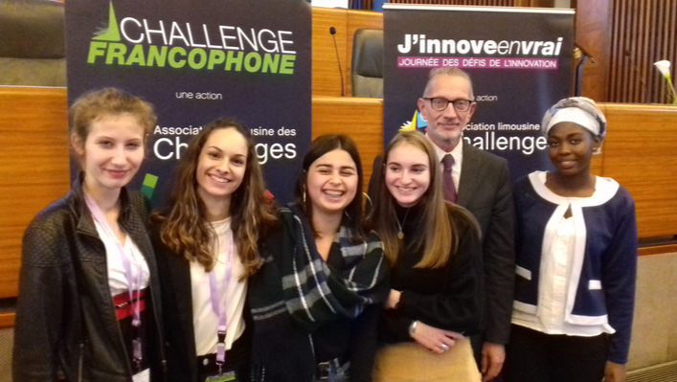
PGASERVICES
En route vers l’entreprise

